Slide 1

第八章 用户接口
Chapter 8 User Interface

Slide 2

目 录
1
联机命令接口
2
系统调用
3
图形用户界面

Slide 3
8.1 联机命令接口
命令格式
联接命令接口：分时系统中
脱机命令接口：批处理系统中——作业控制命令

Slide 4
8.1 联机命令接口
联机命令的类型
系统访问类
磁盘操作类
文件操作类
目录操作类
通信类
其他命令

Slide 5
8.1 联机命令接口
终端处理程序：
接收用户从终端上打入的字符；
字符缓冲，暂存所接收的字符；
回送显示；
屏幕编辑；
特殊字符处理。
命令解释程序：
命令解释程序的作用
命令解释程序的组成
命令解释程序的工作流程

Slide 6
8.2 程序接口（系统调用）
系统调用的基本概念：
系统调用是为用户程序在执行过程中访问系统资源而设置的一组广义指令，以过程的形式提供。应用程序通过系统调用实现与OS的通信，获得其服务。
运行在不同的系统状态
通过软中断进入
返回问题

Slide 7
8.2 程序接口（系统调用）
系统调用的类型
进程控制——创建新进程（fork）、结束进程（exit）、等待子进程结束（wait）、执行一个文件（exec）
文件操纵——创建文件（creat）、打开文件（open）、关闭文件（close）、读文件（read）、写文件（write）
进程通信——获得消息队列（msgget）、发送消息（msgsend）、接受消息（msgrcv）
信息维护——设置时间（stime）、获得时间（time）、获得进程和子进程时间（times）、设置文件访问和修改时间（Utime）、获得当前UNIX系统的名称（Uname）

Slide 8
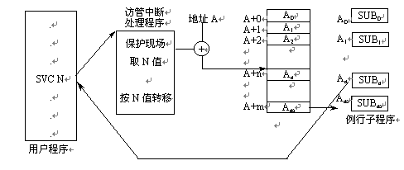
8.2 程序接口（系统调用）
系统调用的实现

Slide 9
8.3 图形用户接口
图形用户接口元素
窗口——用户与应用程序的接口，一个窗口代表有一个任务在执行。
图标——图形用户接口中的一个重要元素，代表一个应用程序或文件
菜单——提供用户对应用程序所能执行的各种操作
对话框

Slide 10
8.3 图形用户接口
图形用户接口元素的基本操作
菜单操作
窗口操作
对话框操作

Slide 11
本章重点
操作命令：包括作业控制语言和键盘命令，是用户操作计算机的方式
系统调用：操作系统对用户程序提供的服务的调用接口
系统调用的执行过程
图形用户界面

